Slide 1
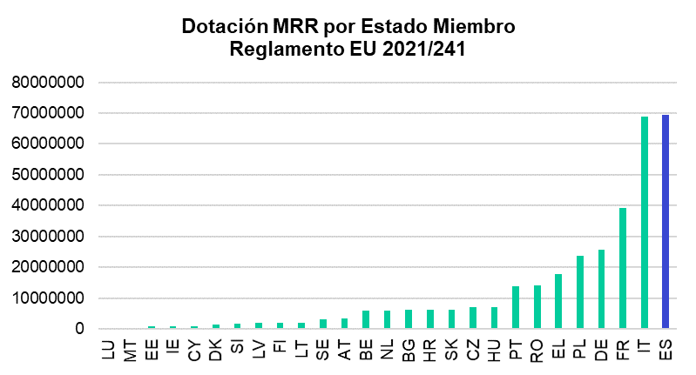
Fondos Next Generation en España
Next Generation UE (transferencias directas)
React UE: 12,436 millones de € (CCAA)
Mecanismo de Recuperación y Resiliencia (MRR): 70.000 millones de €
España es el primer país de la UE con mayor dotación de Fondos de Recuperación

Slide 2
Fondos Next Generation en España
Agenda urbana y rural, lucha contra la despoblación y desarrollo de la agricultura Infraestructuras y ecosistemas resilientes | 14.407 M€ 10.400 M€
III. Transición energética justa e inclusiva | 6.385 M€
IV. Una Administración para el siglo XXI | 4.315 M€
V. Modernización y digitalización del tejido industrial y de la pyme, recuperación del turismo e impulso a una España nación emprendedora | 16.075 M€
20,7%
Pacto por la ciencia y la innovación. Refuerzo a las capacidades del Sistema Nacional de Salud
Educación y conocimiento, formación continua y desarrollo de capacidades
7,1%
4.949 M€
15,0%
10,5%
7.317 M€
69.528 M €
7,0%
1,2%
VIII. Nueva economía de los cuidados y políticas de empleo
4.855 M€
9,2%
IX. Impulso de la industria de la cultura y el deporte
825 M€
6,2%
23,1%
X. Modernización del sistema fiscal
para un crecimiento inclusivo y sostenible
–
Verde
Digital
40,29%
29,58%
2

Slide 3
Amplía información en este Link
Fondos Next Generation en España
10 POLÍTICAS PALANCA
30 COMPONENTES ( 110 INVERSIONES + 102 REFORMAS)
C1 Plan de choque de movilidad sostenible, segura y conectada en entornos urbanos y metropolitanos C2 Plan de rehabilitación de vivienda y regeneración urbana C3 Transformación ambiental y digital del sistema agroalimentario y pesquero | C4 Conservación y restauración de ecosistemas y su biodiversidad C5 Preservación del espacio litoral y los recursos hídricos C6 Movilidad sostenible, segura y conectada | C7 Despliegue e integración de energías renovables C8 Infraestructuras eléctricas, promoción de redes inteligentes y despliegue de la flexibilidad y el almacenamiento C9 Hoja de ruta del hidrógeno renovable y su integración sectorial C10Estrategia de Transición Justa | C11 Modernización de las Administraciones públicas | C12 Política Industrial España 2030 C13 Impulso a la pyme C14 Plan de modernización y competitividad del sector turístico C15 Conectividad Digital, impulso de La ciberseguridad y despliegue del 5G | C16 Estrategia Nacional de Inteligencia Artificial C17 Reforma institucional y fortalecimiento de las capacidades del sistema nacional de ciencia, tecnología e innovación C18 Renovación y ampliación de las capacidades del Sistema Nacional de Salud | C19 Plan Nacional de Competencias Digitales (digital skills) C20 Plan estratégico de impulso de la Formación Profesional C21 Modernización y digitalización del sistema educativo, incluida la educación temprana de 0 a 3 años | C22 Plan de choque para la economía de los cuidados y refuerzo de las políticas de inclusión C23 Nuevas políticas públicas para un mercado de trabajo dinámico, resiliente e inclusivo | C24 Revalorización de la industria cultural C25 España hub audiovisual de Europa (Spain AVS Hub) C26 Plan de fomento del sector del deporte | C27Medidas y actuaciones de prevención y lucha contra el fraude fiscal C28 Adaptación del sistema impositivo a la realidad del siglo XXI C29 Mejora de la eficacia del gasto público C30 Sostenibilidad a largo plazo del sistema público de pensiones en el marco del Pacto de Toledo

Slide 4
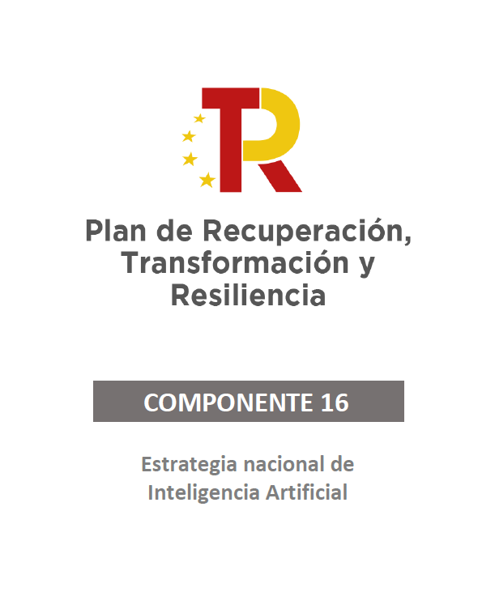
COMPONENTE 16. ESTRATEGIA NACIONAL DE INTELIGENCIA ARTIFICIAL
1. Descripción general del componente
Inversión
Periodificación
Enumeración de inversiones
Enumeración de actuaciones (vinculadas a las inversiones)
2. Detalle de cada actuación
Descripción de la actuación
Descripción de la financiación

Slide 5
Componente 16. Estrategia nacional de Inteligencia Artificial: Descripción general
INVERSIÓN
Inversión estimada TOTAL (millones €) incluyendo otras fuentes de financiación distintas al Mecanismo de Recuperación y Resiliencia | 500
Inversión del componente (millones €) BAJO EL MECANISMO DE RECUPERACIÓN Y RESILIENCIA | 500
PERIODIFICACIÓN | 2020 | 2021 | 2022 | 2023 | 2024 | 2025 | 2026
Financiación Plan |  | 299,6 | 113,8 | 866 | - | - | -
Otra financiación
TOTAL |  | 299,6 | 113,8 | 866
ENUMERACIÓN DE LAS REFORMAS E INVERSIONES |  | Financiación | % sobre el total | COFOG
C16.R1 | Estrategia Nacional de IA | 500 | 100
Total componente |  | 500 M€ | 100%

Slide 6
Componente 16. Estrategia nacional de Inteligencia Artificial: Descripción general
ACTUACIONES | MODO DE IMPLEMENTACIÓN (UPV) | ADMINISTRACIÓN EJECUTORA | INVERSIÓN 2021 | INVERSIÓN 2022 | INVERSIÓN 2023
Misiones I+D+i en IA | Beneficiarios/Subcontrata | Ministerio de Asuntos Económicos y Transformación Digital | 109 M€ | 18 M€ | 9 M€
Observatorio y sello en IA | Contratación pública | Ministerio de Asuntos Económicos y Transformación Digital | 6,70 M€
Red de Excelencia en IA | Beneficiario | Ministerio de Asuntos Económicos y Transformación Digital | 34M€
Cátedras en IA | Beneficiario | Ministerio de Asuntos Económicos y Transformación Digital | 16M€

Slide 7
Componente 16. Estrategia nacional de Inteligencia Artificial: Descripción general
ACTUACIONES | MODO DE IMPLEMENTACIÓN (UPV) | ADMINISTRACIÓN EJECUTORA | INVERSIÓN 2021 | INVERSIÓN 2022 | INVERSIÓN 2023
Refuerzo de Capacidades de Supercomputación | Convenios | Ministerio de Asuntos Económicos y Transformación Digital | 22M€
Plan de Tecnología sobre el Lenguaje Natural | Contratación pública | Ministerio de Asuntos Económicos y Transformación Digital | 17 M€ | 6 M€ | 5 M€
Convocatoria de subvenciones para integración IA en cadenas de valor | Subcontrata | Ministerio de Asuntos Económicos y Transformación Digital | 213M€
Programa Nacional de Algoritmos Verdes | Contratación pública | Ministerio de Asuntos Económicos y Transformación Digital | 5 M€

Slide 8
Componente 16. Estrategia nacional de Inteligencia Artificial: Detalle de cada inversión
Misiones I+D+i en IA
Proyectos de investigación industrial o desarrollo experimental en materia de Inteligencia Artificial para abordar los grades desafíos sociales o misiones del país, fomentando la colaboración entre organismos de investigación, grandes empresas y PYMES
Subvención con una duración de 4/5 años para el desarrollo de Actividades de I+D con un nivel de madurez tecnológica intermedia (TRL 3-6).
Horquilla en el presupuesto de los proyectos de 25-40 M€ expuestos (máxima ayuda por agrupación: 20 M€ para investigación industrial y 15 M€ para desarrollo experimental). Para los organismos públicos de investigación y difusión, la intensidad máxima de ayuda para los costes marginales es del 100%.
Ministerio de Asuntos Económicos y Transformación Digital
Implementación de la inversión:
2021: Convocatoria por un importe de 100M€ para los proyectos de investigación y desarrollo. CERRADA EN AGOSTO.
2022-2023: se han reservado 18 y 9 millones de euros respectivamente para financiar proyectos de menor envergadura, pero con un alto grado de incertidumbre estudios de viabilidad para el desarrollo proyectos en las misiones y desafíos

Slide 9
Componente 16. Estrategia nacional de Inteligencia Artificial: Detalle de cada inversión
Misiones I+D+i en IA
Proyectos dirigidos a temáticas concretas:
Energía segura, eficiente y limpia para el siglo XXI
Movilidad sostenible e inteligente
Dinamización de un gran sector agro-alimentario sostenible y saludable
Impulso de la industria española del siglo XXI
Dar respuesta sostenible a las enfermades y necesidades derivadas del envejecimiento

Slide 10
Componente 16. Estrategia nacional de Inteligencia Artificial: Detalle de cada inversión
Observatorio y sello en IA
Tiene como objetivo establecer un marco ético y normativo que permita desarrollar una IA fiable ya lineada con los principios éticos y sociales
Contratación pública en concurrencia competitiva. Contrato por valor de 6,7M€ que consta de 4 lotes para poder desarrollar criterios éticos en el diseño de algoritmos de inteligencia artificial:
Plan de Protección de Colectivos Vulnerables, incluyendo derechos laborales y sociales y las necesidades de las mujeres. Trabajo de consultoría para evaluar potenciales impactos que tendrá la IA en los diferentes ámbitos de la sociedad (1,11 M€)
Plan de Sensibilización y confianza: Estudios de confianza de la ciudadanía (encuestas), Medidas de sensibilización, Foros de diálogo, sensibilización directa a empresas por sectores (0,80 M€)
Observatorio de Inteligencia Artificial: Creación del Observatorio, Asesoramiento de empresas, Evaluación del impacto de la IA en la transformación digital de las Administraciones públicas (2,1 M€)
Sello nacional: Investigación de otros sellos internacionales, implantación del sello, portal web (2,7M€)
Ministerio de Asuntos Económicos y Transformación Digital

Slide 11
Componente 16. Estrategia nacional de Inteligencia Artificial: Detalle de cada inversión
Creación de una red de excelencia en IA
Creación de un centro consorcio con universidades y centros públicos de investigación, creando una red en torno a diversas temáticas sobre las que se desarrollan programas de investigación.
Se crearán programas de investigación a corto plazo, así como programas a largo plazo para la generación de técnicas novedosas y emergentes y/o disruptivas, y adentrarse en sectores no contempladas en la actualidad
Cada área temática puede verse beneficiada de una dotación económica cercana a un millón de euros para las actividades investigadoras. Se podrían financiar 10 actividades de investigación al año
Se financiarán actividades de los organismos de investigación, elegidas previa convocatoria abierta. La financiación se otorgará por periodos de 2 4 años a los grupos de investigación seleccionados, que serán evaluados para determinar su continuación en la red

Slide 12
Componente 16. Estrategia nacional de Inteligencia Artificial: Detalle de cada inversión
Creación de una red de excelencia en IA
La inversión se divide de la siguiente manera:
1.- Consolidación de excelencia (15 M€): Financiación de 10 centros de excelencia. Se propone la financiación de 10 centros. Se le dotaría a cada uno con 1,4 millones de euros, lo que hace un total de 14 M€ para 2021, 2022 y 2023.
2.- Impulso a la investigación interdisciplinar (3 M€): Se trata de crear una red con 10 unidades. Cada unidad estará dotada con 4 investigadores, cada uno de un centro distinto. Cada grupo de la red se dotará de 300.000 euros, para lanzar actividades de investigación rompedoras en IA, intercambios y congresos que permitan lanzar la investigación en IA de una manera disruptiva.
3.- Apoyo a la investigación mediante doctorandos (15 M€): Se propone la selección de alrededor de 125 doctorandos a los que se dotaría con una beca a cuatro años de 120.000 euros
Hay 1M€ adicional destinado a la articulación de la red (gestión de convocatorias, gestión de comité internacional, consulta de tendencias científicas, etc.).
Ministerio de Asuntos Económicos y Transformación Digital

Slide 13
Componente 16. Estrategia nacional de Inteligencia Artificial: Detalle de cada inversión
Cátedras
Financiación de la creación de cátedras universitarias cuya actividad esté centrada en la investigación, la difusión y la formación.
Las temáticas base podrán variar en función de los intereses detectados, si bien se detectan ámbitos de interés como el impacto de la IA en la democracia, tendencias emergentes de IA, evaluaciones de sistemas de IA, hibridación IA con cerebro, IA biomédica, y otros.
Las cátedras se financian con el condicionante de aportar un plan de sostenibilidad que busque contar con financiación a largo plazo
Se pretende crear entre 10 y 15 cátedras en el periodo 2021-2023. Las temáticas podrán variar en función de los intereses detectados
Inversión total: 16M€, estimándose una financiación de 930.000€ por cátedra (310.000€ por anualidad)
Ministerio de Asuntos Económicos y Transformación Digital

Slide 14
Componente 16. Estrategia nacional de Inteligencia Artificial: Detalle de cada inversión
Refuerzo de las capacidades estratégicas de supercomputación
Inversión focalizada en acceso a la supercomputación ya existente en España y en la creación de un ecosistema cuántico para el desarrollo de algoritmos cuánticos en el ámbito de la IA.
No se contempla financiar el aumento de infraestructuras de supercomputación, sino que se focalizará en democratizar el acceso a las ya existentes. La actuación se organiza en cuanto a 4 paquetes de trabajo
Creación de un laboratorio para la explotación de computación cuántica. Adecuación, montaje de la instalación. Mantenimiento y consumos (3,6M€)
Creación de chips cuánticos de capacidades crecientes en el tiempo, de acuerdo con el roadmap tecnológico acordado (6,4 M€)
Creación de una plataforma de acceso a la nube de las capacidades cuáticas creadas: programa de formación, seminarios, acceso a usuarios… (2,6M€); programa de formación en computación cuántica (1,5M€), cofinanciación de la adquisición de pequeños simuladores (0,9M€)
Creación de un software cuántico: investigación para el desarrollo de librerías de algoritmos cuánticos útiles (7M€)

Slide 15
Componente 16. Estrategia nacional de Inteligencia Artificial: Detalle de cada inversión
Plan de Tecnologías de Lenguaje Natural
Impulso del desarrollo de proyectos que utilizan las infraestructuras, metodologías en relación a la lengua española en el ámbito de IA y del lenguaje natural. Con los fondos asociados se realizarán dos tareas:
Creación de un ecosistema/plataforma nacional “Centro IA en español” para poner a disposición de las empresas que le permita hacer uso de estas tecnologías y beneficiarse de ellas. Para ello se crearía un consorcio formado por gobierno, universidades, empresas y entidades culturales, inversores y desarrolladores (2M€)
Elaboración de convenios con contenido económico con las principales institutos generadoras de datos y corpus, con el objetivo de desarrollar mejoras en la utilización del español en los ámbitos en los que se desarrolla la IA. La suma de los convenios supondrá 26 M€,
Ministerio de Asuntos Económicos y Transformación Digital

Slide 16
Componente 16. Estrategia nacional de Inteligencia Artificial: Detalle de cada inversión
Plan de Tecnologías de Lenguaje Natural
Se impulsará el desarrollo de proyectos alrededor del español en los entornos digitales, creando una plataforma que centralice los recursos a disposición, involucrando a entidades públicas en acuerdos de colaboración y mediante contratación con entidades privadas. Las actividades planteadas son:
Estudios: Informes que se han elaborado en el Plan TL sobre caracterización del Sector TL en España y otros países (Europa e Iberoamérica); Estudios de estado del arte en diversas temáticas de interés (Sistemas Conversacionales, Campañas de Evaluación, Datos abiertos reutilizables como recurso lingüístico, plataformas PLN, …); Estudios normativos que sirvan de guía en los aspectos legales a tener en cuenta en el desarrollo de las TL; Estudios de gobernanza y políticas públicas; etc.
Infraestructuras lingüísticas: recursos de datos como: Corpus, Glosarios, Entidades nombradas, Recursos léxicos,
Desarrollos SW: Se incluye una descripción de los componentes SW llevados a cabo en los distintos proyectos junto con los enlaces al respectivo código fuente en github.
Plataformas: Herramientas o sistemas finales desarrollados en el Plan TL que, integrando distintos componentes SW y haciendo uso de TL y otras técnicas de IA, aportan una funcionalidad completa
Demostradores: muestra de las principales funcionalidades, ya sea a través de vídeos o de versiones online interactivas de dichas herramientas

Slide 17
Componente 16. Estrategia nacional de Inteligencia Artificial: Detalle de cada inversión
Convocatoria de Integración de la IA en las cadenas de valor
Programa de ayudas para integración de la IA y la robotización en sus cadenas de valor, financiado proyectos de desarrollo experimental cuyo estado de madurez tecnológica se corresponda con niveles 6, 7 y 8.
Los proyectos seleccionados no deberán ser presentados por entidades públicas, agrupaciones de personas físicas jurídicas, asociaciones o fundaciones. Los organismos de investigación públicos pueden ser subcontratados (hasta 40% del presupuesto total).
Los proyectos que resulten seleccionados deberán corresponder a casos de soluciones y servicios que, utilizando inteligencia artificial, den respuesta a necesidades temáticas y sectoriales:
Inteligencia Artificial
Internet de las cosas
Tecnologías de procesamiento masivo de datos e información
Computación de alto rendimiento
Computación en la nube
Procesamiento del lenguaje natural
Ciberseguridad, biometría e identidad digital
Blockchain
Robótica
Realidad virtual y aumentada, efectos especiales y simulación
Impresión 3D y fabricación aditiva

Slide 18
Componente 16. Estrategia nacional de Inteligencia Artificial: Detalle de cada inversión
Convocatoria de Integración de la IA en las cadenas de valor
Los proyectos tienen un presupuesto mínimo de 300.000€ para proyectos de desarrollo experimental y 500.000€ para proyectos de investigación industrial
Importe máximo total de las ayudas a publicar en 2021: 105M€. Durante los siguientes años se completará el presupuesto mediante un mecanismo de intervención similar al utilizado en 2021.
CONVOCATORIA ABIERTA HASTA 08/10/2021
Ministerio de Asuntos Económicos y Transformación Digital

Slide 19
Componente 16. Estrategia nacional de Inteligencia Artificial: Detalle de cada inversión
Programa Nacional de Algoritmos Verdes
Desarrollo de algoritmos verdes para maximizar la eficiencia energética y reducir el impacto ambiental de los modelos de IA, apoyar a la vez el uso de esta tecnología en respuesta a diferentes desafíos ambientales
Acciones para alcanzar los objetivos citados:
Trabajos de consultoría para publicación de guía, que ascienden a 1.508.622,92 €. Los trabajos de consultoría se centran en dos grandes ejes: consultoría software y consultoría hardware
Creación de una calculadora de gasto energético de algoritmos (175.991,92 €)
Esquema de certificación y sello de calidad: consultoría para el análisis e implementación de medidas para el avance digital (1.334.876,34€)
Diseño de un portal web (959.915,70 €)
Contratación pública, con un presupuesto máximo de 5M€
Ministerio de Asuntos Económicos y Transformación Digital

